Slide 1
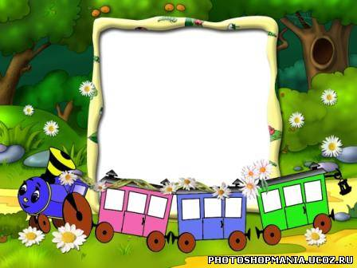
Десять страниц понятной математики
лучше ста страниц, заученных на память,
но не понятных. В.А.Сухомлинский

Slide 2
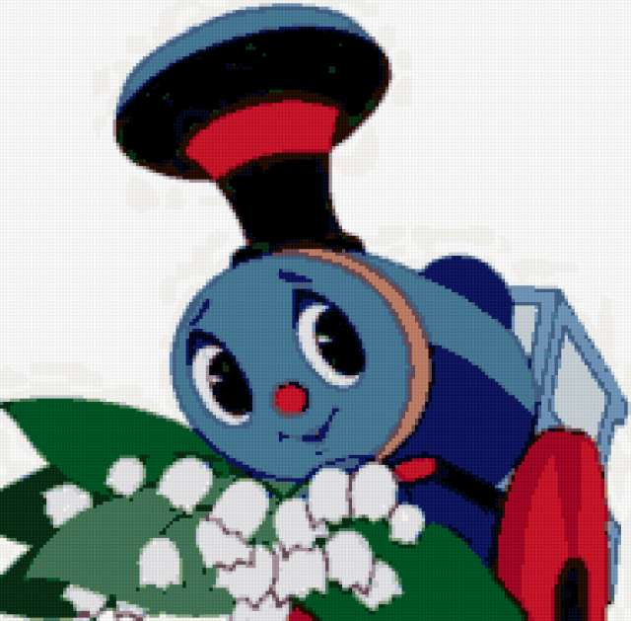
Математика – царица наук,
арифметика –
царица математики .
(К.Ф. Гаусс)

Slide 3
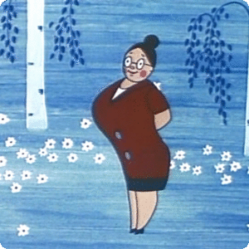
Если вы хотите участвовать
в большой жизни,
то наполняйте свою голову математикой,
пока есть к тому
возможность.
Она окажет вам потом
огромную помощь
во всей вашей работе.
(М.И. Калинин)

Slide 4
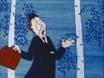
В математике есть
своя красота,
как в живописи
и поэзии.
(Н.Е. Жуковский)

Slide 5
Я люблю математику не только потому, что она находит применение в технике, но и потому, что она красива.
(Р. Петер)

Slide 6
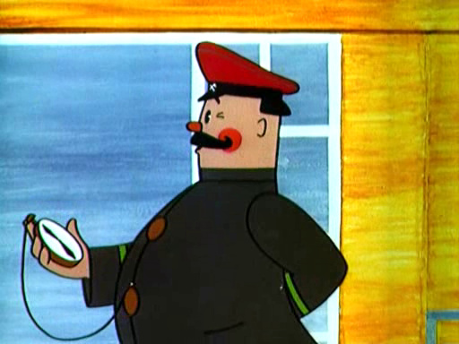
Чтобы переварить знания,
надо поглощать
их с
аппетитом.
(А. Франц)

